Slide 1



Модул 3
Строителство и малки инфраструктурни проекти
Формуляр за доклад от наблюдението
М3.2:
Стъпка 1 (Кабинетно проучване)
Notes:
Добре дошли отново в Модул 3.
В първата част от този модул разгледахме корупцията в общия контекст на поръчките за строителството и малки инфраструктурни проекти. Оформихме най-разпространените рискове в три основни корупционни модела – Необосновани изменения на договора, Некачествено или непълно изпълнение в сравнение с разплатеното и Неправомерно или фантомно подизпълнение – и ги подредихме в типични „сценарии за риск“, проявяващи се през целия жизнен цикъл на проекта.
В тази част ще разгледаме практически аспекти. Ще разгледаме формуляра за доклад от наблюдението iMonitor и Стъпка 1: Кабинетно проучване – тоест всичко, което може да бъде проверено „по документи“ преди да сме стигнали до строителната площадка.
Фокусът на M3.2 е нарочнодоста тесен. Ще разгледаме как Стъпка 1 ви помага да:
Разберете основната информация при договорите за строителство и малки инфраструктурни проекти;
Използвате допълнителните въпроси, за да документирате измененията на първоначалния договор, подизпълнението и профила на изпълнителите; и
Подготвите кратък списък с конкретни точки за проверка при посещение на терен.
Това не е проверка за законосъобразност и не е необходимо да сте юрист или експерт по обществени поръчки. Вашата задача е да използвате формуляра като опора: преглеждате договора, анексите и допълненията, попълвате ключовите полета и оставяте инструмента да открои кога е по-вероятно да се появят корупционните модели 1, 2 и 3.
С една дума, в М3.1. разбрахме моделите и сценариите за риск, а в М3.2 ще научим как да ги открием при конкретен проект, използвайки формуляра за доклад от наблюдението.

Slide 2
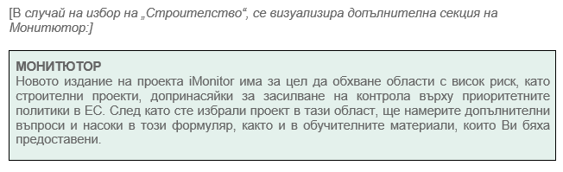
Обект на поръчката „Строителство“: допълнително каре на MONITUTOR
Защо се появява това каре
Строителство и малки инфраструктурни проекти = по-висок риск
Отключва допълнителни въпроси само при поръчки за строителство
Допълнителните въпроси Ви помагат да установите индикации за
КМ1: Необосновани изменения на договора
КМ2: Некачествено или непълно изпълнение в сравнение с разплатеното
КМ3: Неправомерно или фантомно подизпълнение
Notes:
Нека разгледаме какво се случва във формуляра за доклад, при наблюдение на договор за строителство.
В Стъпка 1 винаги се започва по един и същи начин: попълвате основната информация за договора – стойност на договора, дати, изпълнител – все стандартни полета, които се отнасят за всеки тип договор.
Обаче, при избор на „Строителство“ като обект на поръчката, на екрана ви се появява допълнително поле MONITUTOR: подобно на това, което виждате в момента на слайда. Това поле е начинът, по който инструментът индикира: „ Строителството и малкате инфраструктурни проекти са зона с по-висок риск, така че ще отключим някои допълнителни въпроси“.
Защо поръчките за строителство се третират като високорискови? Дори малки пътни реконструкции, ремонти на училища или подмяна на водопровод са скъпи проекти, включват много участници, а по-голямата част от крайния резултат е буквално скрит в земята, под асфалта или зад стените. Международният опит, включително по данни на мрежата Blue Dot, за която стана дума преди, показва, че без допълнителни мерки за прозрачност тези проекти са особено уязвими от завишаване на цените, нискокачествени работи и непрозрачни мрежи за подизпълнение.
Допълнителните инструкции и въпроси са предназначени да подпомогнат документирането на трите основни корупционни модела в строителството; вече – ги познавате (1. Необосновани изменения на договора – договорът тихомълком е изменен с по-висока стойност, по-дълаг срок за изпълненние или по-широк обхват при слаба или липсваща обосновка; 2. Некачествено или непълно изпълнение в сравнение с разплатеното; и 3. Неправомерно или фантомно подизпълнение, при което компании, които формално не са страна по договора, всъщност извършват голяма част от работите).
Ще видите и въпроси имащи за цел да установят рискове при профила на компаниите-изпълнители, конфликт на интереси, надзора и достъпа до обекта. Те сами по себе си не определят нови корупционни модели, но са важни фактори, стоящи зад трите основни модела. Например: новорегистрирана компания без опит печели поръчка за сложен ремонт на мост или обект, на който официалният ръководител никога не подписва отчети за напредъка или където на наблюдателите многократно е отказван достъп.
Така че, когато видите това каре, мислете за него като „вход“ за проверки, характерни за строителството. Всичко, което ще разгледаме в тази част – изменения на договора, подизпълнение, индикации за риск при изпълнителите и в последствие – на какво да обръщате внимание при посещенията на терен – идва от този клон „Строителство“ на формуляра. Ако разбирате как да използвате допълнителните полета, вече сте на половината път към целенасочен и ефективен план за наблюдение на избраната от Вас поръчка.

Slide 3
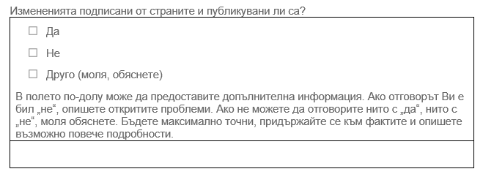
Истинско ли е изменението? (подписи и публикуване)
Защо се появява това поле
Отнася се за всеки договор, който е променян
Проверка: дали договорът е изменен официално
Проверка: изменението е подписано както от възложителя, така и от изпълнителя
Проверка: публикуване/регистрация
Как го интерпретираме
Не / Друго → опишете какво липсва
Промяната не е формализирана (имейл, чернова) = риск от КМ1
Слаба документна следа = проблеми с регистрите и отчетите
Notes:
Да разгледаме първия подвъпрос, касаещ изменениятанадоговора: документирани ли са измененията?
При една „чиста“ поръчка за строителство или малък инфраструктурен проект, всяка промяна в стойността, времето за изпълнение или обхвата трябва да има ясна следа: подписано допълнение, дати и – когато законът го изисква – публикуване на същото място като първоначалния договор.
Когато попълвате това поле, вие не правите оценка дали изменението е „правилно“ или „неправилно“. Вие просто отговаряте:
Има ли официален документ?
Подписан ли е от двете страни?
Наличен ли е в официалните регистри, не само в нечия електронна поща?
Представете си проект за реновиране на общинскъ път. Изпълнителят казва: „Съгласни сме се да добавим допълнителни места за паркиране“, но в портала за обществени поръчки няма публикуван анекс; съществува само неформален имейл, в който се казва „Чудесно, действаме!“ В този случай отбелязвате „Не“ или „Друго“ и описвате какво сте установили: „Само размяна на имейли, не е публикувано официално подписано изменение“.
Тук виждаме пример за корупционен модел 1: Необосновани изменения на договора и разширяване на обхвата. Неформалните промени са най-лесният начин за скриване на надплатени суми. Често недокументираните изменения допринасят и за корупционен модел 2: Некачествено или непълно изпълнение, тъй като плащанията се правят въз основа на промяна, която не е била коректно формализирана.
Гледайки от перспективата на стандартите Blue Dot, това е свързано и с коректността на счетоводните книги и отчети. Когато мащабни промени в разходите или продължителността съществуват само в чернови или имейли, проектът вече не отговаря на основните критерии за прозрачност. Вашата задача в Стъпка 1 е да отбележите този пропуск, така че да обърнете специално внимание върху него в следващите етапи от наблюдението.

Slide 4
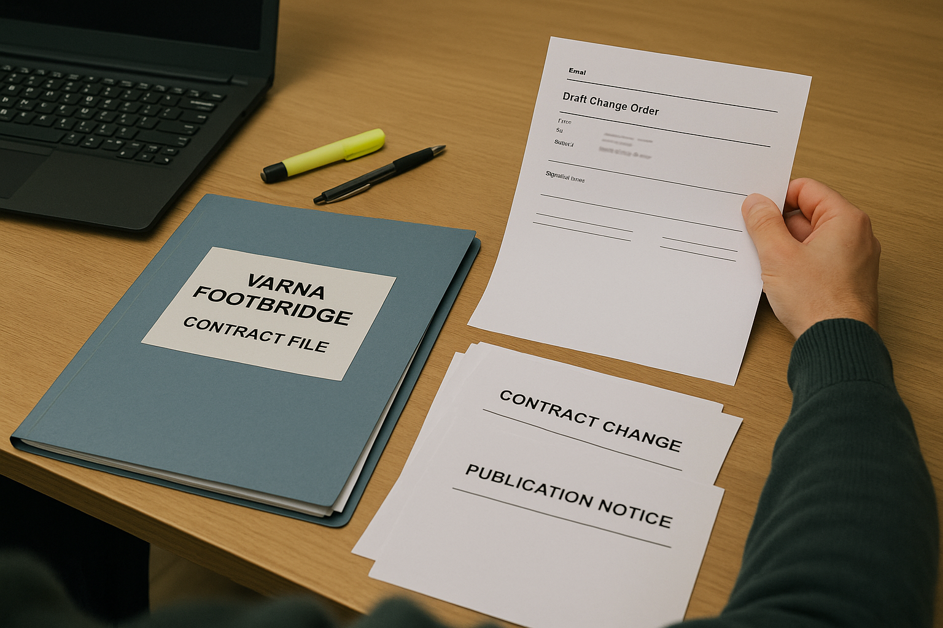
Да се поупражняваме
Правите проверка за „истинност“ на изменение на договора при проект за малък пешеходен мост във Варна. Коя ситуация е най-силният предупредителен сигнал?
Изменението на договора е подписано от страните, датирано и е публикувано на уебсайта на общината/в портала за обществени поръчки.
Към имейл от изпълнителя е приложен проект на изменение, в който се казва „моля, приложете новите единични цени“, но няма подписи и официално публикуване.
Налице е подписано решение за изменение и кратко известие в националния портал за обществени поръчки.
Notes:
Верен отговор: b.
Нека видим къде се появява този въпрос на практика;
Представете си, че преглеждате проект за малък пешеходен мост във Варна. От документацията е видно, че има голяма промяна в стойността и срока за изпълнение, така че искате да разберете дали изменението е формализирано, или е просто нещо, договорено неофициално по имейл.
Трите опции описват какво може да намерите в досието:
Вариант a. Подписано изменение с надлежни подписи и дати и публикувано на уебсайта на общината/в портала за обществени поръчки.
Вариант b. Наличен е само проект на изменение, прикачен към имейл от изпълнителя, без подписи и без публикуване.
* Това е опцията, която би трябвало да ви накара да се замислите.
Вариант c. Подписано решение за изменение плюс кратко уведомление в националния портал – това обикновено е достатъчно. (Бел. прев.: в зависимост от нац. законодателство тази опция също може да не е напълно легална. В България, публикуването на пълния текст на изменението/анекса към договора е задължително.)
Следователно, правилният отговор е b.
Защо това представлява сериозен индикатор за риск?
В разходната листа на проекта е вероятно вече да се използват новите цени и удължения срок.
От правна и административна гледна точка, няма реално изменение на договора – просто чернова на PDF файл в електронната поща на някого.
Точно това е целта на въпроса „Измененинията подписани от страните и публикувани ли са?“
Във формуляра на iMonitor следва да направите следното:
Отбележете „Не“ или „Друго“
В полето за коментар можете да напишете на неутрален език:
„Към имейла на изпълнителя е прикачен само проект на изменение, няма подписи на възложителя или изпълнителя, не е намерена публикувана информация в портала.“
Тук сме в „територията“ на Корупционен модел 1:
Ако плащанията се извършват така, сякаш промяната е валидна, но документите не са надлежно подписани или публикувани, това отваря врата за скрити увеличения на цените и недостатъчна отчетност.
Ключовото послание е:
Изменение, което се установавя само в нечий имейл, не представлява официализирана промяна в договора. Ако не е подписано и публикувано, следва да се третира като индикация за риск.

Slide 5
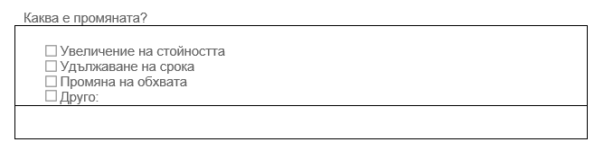
Какво съдържа изменението? (стойност, време, обхват)
Защо се появява това поле
Отбележете всички приложими отговори: стойност / време / обхват / друго“
Стойност ↑→ наблюдавайте големи или повтарящи се % скокове
Време ↑→ повтарящи се забавяния = риск от бъдещи искове
Как го интерпретираме
Промяна на обхвата → най-силна връзка с КМ2
В полето за свободен текст опишете добавените/премахнатите дейности и съоръжения
Множество малки изменения + обща обосновка = КМ1
Notes:
Следващият подвъпрос разкрива каква е същността на изменението на договора.
Първо, отбелязвате всичко, което е относимо: дали с изменението е увеличена стойността, дали е удължен срокът за изпълнение, дали е променен обхватът? Понякога ще е само една от тези точки, но в по-рискови проекти може да са и трите едновременно.
Представете си поръчка за селски път на стойност 500 000 евро. В рамките на две години договорът е изменян „с малко“ три пъти: +7%, +6%, +5% към първоначалната стойност, плюс всеки път – отлагане на срока за изпълнение с по няколко месеца. Всяко изменение е обозначено като „несъществено“, но заедно те представляват почти 20% увеличение на крайната цена и голямо забавяне. Това е класически модел 1: договорът бавно се „раздува“ чрез редица малки стъпки.
Измененията в обхвата са още по-рискови. Ако в описанието се казва „добавяне на нов паркинг“ или „ново кръгово кръстовище“, това може да е нов договор, скрит в стария и възложен без провеждане на процедура за обществена поръчка. Впоследствие – при посещение на терен, ще проверите дали тези „допълнителни работи“ са действително извършени и дали съответстват на цената – тук е реда на КМ2: некачествено или непълно изпълнение в сравнение с разплатеното.
Blue Dot и ОИСР предупреждават, че предоговарянето често се използва за прикриване на незаконни плащания или за превръщане на прекалено скъпи проекти в нещо още по-скъпо. Отбелязвайки „Увеличение на стойността“, „Удължаване на срока“ или „Промяна на обхвата“, Вие по същество очертавате опростена картина на историята на това предоговаряне. Няколко добре документирани, малки промени могат да бъдат напълно в реда на нещата, докато дълга верига от увеличения с неясни описания е точно мястото, където корупционните схеми процъфтяват.

Slide 6
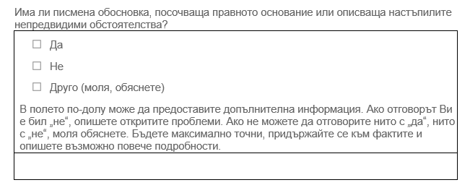
Достоверна ли е обосновката? (причина + % увеличение)
Защо се появява това поле
Обърнете внимание дали има писмена обосновка
Посочете основното правно основание/причина
Сравнете мотивацията с % увеличение на стойността/времето за изпълнение
Как го интерпретираме
Неясни мотиви + голям % = висок риск от КМ1
Конкретна, добре обоснована причина = по-ниска степен на безпокойство
Вие не преценяване законността; вие регистрирате доколко ясна и правдоподобна е обосновката
Notes:
В третия подвъпрос разглеждаме какво стои зад изменението и се питаме: Смислена ли е обосновката в сравнение с размера на промяната?
При КМ1 „Необосновани изменения на договора“, ключовият въпрос е дали има правдоподобна мотивировка. Увеличение на стойността с 3%, придружено с детайлни мотиви, сочещи напр., „цените на стоманата се увеличават с X% въз основа на официалния индекс, вижте приложението“, е едно. Увеличение с 25% и шестмесечно удължаване на срока, обосновано само като „технически причини“, е нещо съвсем различно.
Една достоверна обосновка обикновено ще съдържа:
Описвание на конкретно събитие („скрити канализационни тръби, открити по време на изкопните работи“; „щети по основите, причинени от наводнение“);
Посочено правно основание – според приложимото законодателство или клауза в договора;
Позоваване на подкрепящи доказателства (инженерен доклад, снимки, оценка на риска).
При малките инфраструктурни проекти това е точно толкова важно, колкото и при мегапроектите. Представете си пешеходен мост в квартала: ако цената скочи с една четвърт и единственото обяснение е „оптимизиране на дизайна“, гражданите нямат начин да разберат за какво именно плащат повече. От гледна точка на стандарта Blue Dot, това не отговаря на основните очаквания за прозрачност и точни и коректни записи и отчети.
Впоследствие – при наблюдението на място ще сравните установеното по документи с действителното положение на терен: изпълнени ли са „допълнителните“ работи? С приемливо качество ли са? Ако обосновката изглежда слаба и на място откриете малка добавена стойност, това е силна индикация за комбинация от КМ1 и КМ2 – допълнителни разходи и време за малка полза в обществен интерес.
При попълване на това поле във формуляра, задачата е проста:
Обърнете внимание дали има писмена обосновка;
Обобщете накратко същността на обосновката;
Сравнете го мислено с увеличението на цената или срока за изпълнение.
При достоверни изменения са посочени ясно правните основания и конкретните причини. Другите – се крият зад неясни и общи фрази като „непредвидени обстоятелства“. Вашата роля е да уловите това различие и без да използвате правни етикети („незаконно“ и пр.) – просто да опишете обстоятелствата, каквито са (или не са).

Slide 7

Да се поупражняваме
Коя ситуация е най-силният индикатор за неоправдани изменения в договора за малък пътен проект?
Едно изменение, удължаващо крайния срок с 10 дни поради обилни снеговалежи, с подробна техническа бележка.
Три отделни изменения в рамките на 6 месеца, всяко от които добавя 5-8% към стойността на договора, с много общо описани мотиви, като „технически причини“.
Едно изменение на договора, с което се подменя вида павета с по-евтин, но одобрен модел и нова количествена сметка.
Notes:
Верен отговор: b.
В заключение на раздела за измененията на договорите, нека разгледаме въпроса на практика: Тук виждате малък проект за пътни работи, улицата все още е очевидно недовършена, а на преден план инженерът е заобиколен от формуляри и чертежи за „Промяна в договора“.
Отделете малко време, за да разгледате изображението и помислете: кой е най-важният рисков фактор от гледна точка на борбата с корупцията?
Въпросът не е промените непременно са лоши – знаем, че в реалния живот може да има истински технически грешки или непредвидени проблеми.
Това, което ни интересува, е моделът: повтарящи се промени в договорите, които увеличават времето и стойността, докато в действителност напредъкът е слаб.
Верният отговор тук е опцията, която сочи към няколко последователни изменения на договора, всяко от които добавя още пари или време с неясни причини, въпреки че улицата все още е далеч от завършване.
Защо това е „червена лампичка“?
На наш език това е Корупционен модел 1 – необосновани изменения на договора.
По документи изглежда законно – всичко необходимо е оформено и одобрено, но комбинацията от:
– многократни увеличения на разходите и продължителността, и
– липса на видим напредък на обекта
предполага, че договорът се използва като „машина за наливане на пари“.
Във формуляра на iMonitor това води директно към:
В Стъпка 1 – Изменения на договора: полетата, където отбелязвате естеството на промяната (стойност, срок, обхват) с кратко описание;
В Стъпка 2 – Измененията на практика: въпросът „Наблюдаваните на място промени съответстваха ли на подписаните/заплатените и одобрени от възложителя изменения?“
Ако се сблъскате с подобна ситуация в реалния живот – не обвинявате в нередности никого. Вашата роля е да:
регистрирате всяко изменение като отделна точка;
използвате формуляра (или калкулатор), за да оцените общото увеличение в проценти; и
опишетете, с неутрален тон, че видимият напредък е ограничен.
Посланието, което искаме наблюдателите да запомнят, е: една промяна в договора не е нещо скандално, докато поредица от изменения, увеличаващи стойността и срока за изпълнение, със слаб фактически напредък, представлява сериозна индикация за риск от КМ1.

Slide 8

Да се поупражняваме
Договорът за път на хълм в окръг Клуж (Румъния) е променен с +22% от стойността и +90 дни. Кой текст от писмената обосновка би представлявал „червена лампичка“ за необосновани изменения?
Непредвидено свлачище на км 3+200; допълнителни подпорни стени и дренажни работи, проектирани след геотехническо проучване № 15/2025 (приложено).
Съответствие с новия национален стандарт за безопасност на предпазните мантинели, приет през 2025 г.; единичните цени са актуализирани съобразно публикувания официален каталог (приложен).
Технически причини.
Notes:
Верен отговор: c.
Свързано с КМ1 - Необосновани изменения на договора
Сега нека разгледаме друг сценарий:
Този риск е директно свързан с въпроса „Достоверна ли е обосновката?“ – там, където посочвате основните точки от писменото обяснение.
На изображението виждате проект за път в хълмист район в окръг Клуж, Румъния. С изменението на договора, което разглеждате, стойността е увеличена с 22%, а крайният срок е удължен с 90 дни. Виждате, че промяната не е нещо малко – това е голяма промяна.
Сега сравнете трите обосновки:
Вариант a. се отнася до конкретно свлачище, посочена е точна километрична точка, споменава се геотехническо проучване с номер и констатира, че са проектирани допълнителни подпорни стени и дренаж.
Независимо дали харесвате проекта или не, това е подробно и проверимо обяснение.
Вариант b. обвързва измененията с нов национален стандарт за безопасност, което – отново, може да бъде проверено, и се позовава на публикуван ценови каталог.
Вариант c. просто гласи: „Технически причини“.
Това е класическа индикация за риск.
Съответно – правилният отговор е c.
Защо?
Обтекаема формулировка като „технически причини“ не Ви казва нищо за това, какво всъщност се е случило.
Когато се използват подобни неясни „мотиви“, за да се оправдае голямо увеличение на разходите и срока за изпълнениети, рискът от Корупционен модел 1 – необосновани изменения на договора, е висок.
Във формуляра на iMonitor бихте направили следното:
Цитирайте точно каква е обосновката в полето за допълнителна информация – дори и да става дума само за „технически причини“.
След това го сравнете с процентното увеличение на стойността и срока за изпълнение.
В бележките си можете да напишете:
„Обосновката посочва само „технически причини“ при увеличение на стойността с 22% и срока с 90 дни; не е приложен технически доклад или друго подробно обяснение.“
Важният момент тук е:
Колкото по-голямо е процентното увеличение, толкова по-ясна и по-конкретна следва да бъде обосновката. Голям скок в съчетание с твърде кратка и неясна обосновка е сериозна индикация за КМ1.

Slide 9
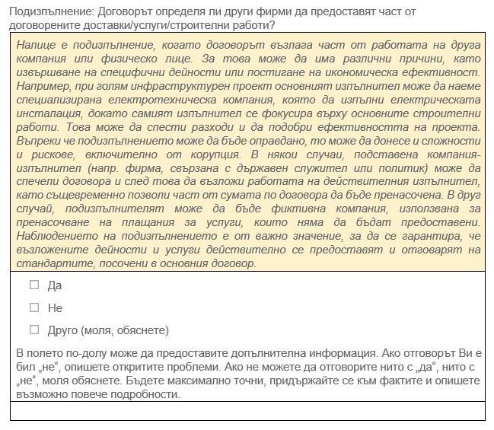
В този договор има ли подизпълнители?
Защо се появява това поле
Използвайте за всеки договор за строителство
Отговорете въз основа на официалните документи, а не на слухове
Ако не можете да прецените, отбележете „Друго“ и обяснете.
Сигнали за риск от КМ3
Неясен текст като „могат да се използват подизпълнители“
Няма информация кой всъщност ще извърши строителството
Мащабни, сложни строителни работи без никакви подизпълнители (необичайно)
Notes:
Преминаваме към частта за подизпълнение с много прост въпрос: има ли в договора определени официално подизпълнители или не?
Вашият отговор тук се основава само на документи: самия договор, приложенията, официалните съобщения. Ако в досието ясно са посочени подизпълнителите, отбелязвате „Да“. Ако не е посочено нищо, отбелязвате „Не“. Ако има нещо като „могат да се използват подизпълнители“, но липсва конкретна информация, отбелязвате „Друго“ и описвате ситуацията.
При малки инфраструктурни проекти – селски път, ремонт на училищен покрив, реновиране на канализацията – използването на подизпълнители е обичайно. Местна фирма може да привлече външен специалист за асфалт, предпазни огради или дренажни тръби. Само по себе си това не представлява корупция.
Важното при корупционен модел 3: неправомерно или фантомно подизпълнение е, когато картината е неясна:
В договора се говори за подизпълнение с много общи термини, но никога не се посочва конкретна компания или лице; или
Проектът е технически сложен, но в договора се твърди, че основният изпълнител ще направи всичко сам.
И двете ситуации създават идеално прикритие за появата на „фантомни компании“: приятели на чиновници, фирми, свързани с политици, или фиктивни дружества, които съществуват само на хартия. Така че отговорът на този първи въпрос ни казва: има ли ясно, официално решение относно подизпълнението или вече сме в сивата зона?

Slide 10
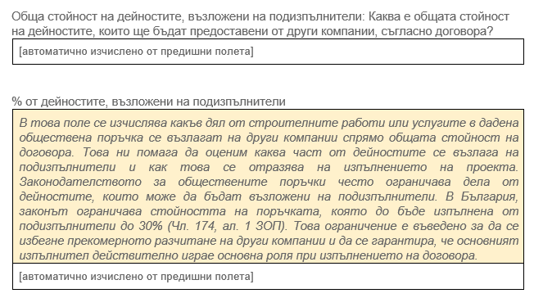
Какъв дял от работите е възложен на подизпълнители?
Какво следва да попълните
Избройте всеки подизпълнител с наименование на компанията
Посочете стойността на подизпълнението за всеки
Проверете автоматично изчислената сума и процента на подизпълнение
Как го интерпретираме (КМ3 + КМ2)
Много висок % спрямо закона → риск
Много подизпълнители за прости, малки проекти → необичайно
Голям дял за един подизпълнител = скрит главен изпълнител?
Notes:
Тук от „Има ли подизпълнение?“ преминаваме към „Кой точно какво прави и срещу колко?“
Първо, цитирате какво е посочено в договора/документите: наименованието на всеки посочен подизпълнител и стойността на неговата част. Онлайн формулярът автометично ще изчисли:
Обща стойност на подизпълнението, и
Делът от стойността на договора, който е превъзложен.
За обикновен малък мост или двукилометров местен път, известно възлагане на подизпълнители е нормално: може би 20-30% от стойността за специализирани дейности. Но ако видите, че 70-80% от стойността на договора е превъзложена на една компания, трябва да се запитате: не е ли официалният изпълнител само прикритие?
Това е класически КМ3 – неправомерно или фантомно подизпълнение: политически обвързана „водеща компания“ печели търга, след което прехвърля почти всички работи на друга компания, която не е била проверена чрез конкурс.
Другата крайност също може да бъде подозрителна. Представете си пътен ремонт за 1 милион евро с отводнителна система и светофари, но в документите не са посочени никакви подизпълнители. В много случаи това е технически възможно, но за малка местна фирма може да е нереалистично. Впоследствие, в Стъпка 2, ако видите различни фирмени лога на обекта, ще знаете, че картината за подизпълнителите по документи е била непълна.
Делът н подизпълнение има значение и за КМ2 – некачествено или непълно изпълнение. Когато твърде много се възлага на нискомаржови подизпълнители, качеството често спада: евтини материали, тънки асфалтови слоеве, които правят пътищата по-слаби за по-тежки превозни средства; по-податливи на повреди от трактори или камиони, лошо покритие. Стъпка 1 Ви дава структурата; Стъпка 2 ще Ви покаже дали истинското изпълнение отговаря на тази картина.

Slide 11
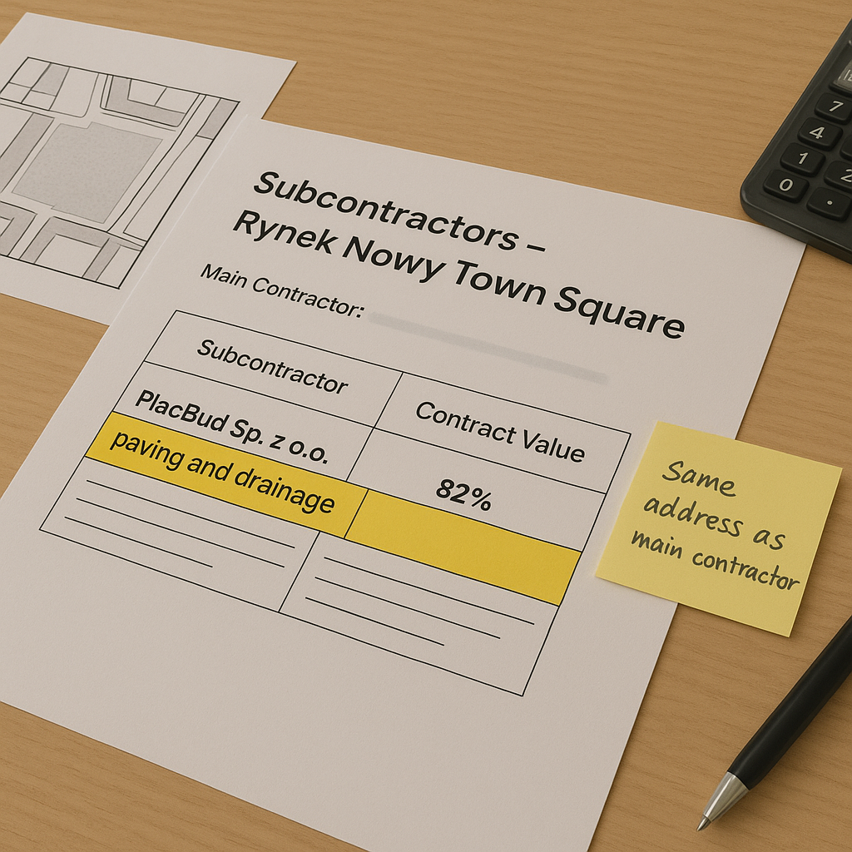
Да се поупражняваме
Вие сте част от екипа за мониторинг, който наблюдава договор за реновиране на малък градски площад в Ринек Нови (Полша). Кой е най-ясният предупредителен знак тук:
18% от стойността на договора се възлага на местна фирма за осветление, която ще монтира нови осветителни стълбове.
28% от стойността на договора е разделена между 2 малки фирми за озеленяване и монтаж на оборудване за детски площадки.
82% от стойността на договора е превъзложена на единствена компания-подизпълнител – „PlacBud Sp.z.o.o.“, която е регистрирана на същия адрес като основния изпълнител и ще изпълни почти всички работи по настилката и отводняването.
Notes:
Верен отговор: c.
След като вече знаете как да интерпретирате дела на подизпълнението, нека се тестваме върху казус от Полша.
Това е пряка връзка към въпросите от стъпка 1 „В този договор има ли подизпълнители?“ и „Какъв дял от работите е възложен на подизпълнители?“
Представете си реновиране на малък градски площад в Ринек Нови, Полша. Това е прост проект: подмяна на паважа на главния площад, дренаж, пейки и осветление – не е мегамост.
Отваряте списъка с подизпълнителите и виждате три различни модела (в отговорите):
Вариант a. – 18% от стойността отива при местна фирма специализирана в осветлението. Това е съвсем нормално: електромонтажните работи често изискват специалист.
Вариант b. – 28% са разделени между две фирми за озеленяване и оборудване на детски площадки. Отново, за градски площад това може да е разумно.
Вариант c. – 82% от стойността на договора се възлага на една единствена компания-подизпълнител „PlacBud Sp.z.o.o.“, която е регистрирана на същия адрес като основния изпълнител и ще извърши почти всичко: настилка и дренаж.
Ясната „червена лампичка“ е отговор c.
Защо?
Когато по-голямата част от стойността на договора се прехвърля на един подизпълнител, особено при малък, лесен проект, трябва да се запитате:
Главният изпълнител само фиктивна фирма ли е?
Дали това е начин да се заобиколят правилата за конкуренция или да се скрие предпочитана фирма?
Споделеният адрес предполага, че двете компании може да са тясно свързани – друг класически признак в Корупционен модел 3 – неправомерно или фантомно подизпълнение.
Ако почти всички работи се извършват от подизпълнителя, евентуални проблеми с качеството или под стандарта (КМ2) може да са по-трудни за проследяване чрез документите.
В инструмента iMonitor това ще се появи в:
Стъпка 1, раздел Б – Подизпълнение
Отбелязвате „PlacBud Sp.z.o.o.“ и стойността на превъзложените работи.
Формулярът автоматично ще изчисли, че това са 82% от договора.
В полето за допълнителна информация може да напишете неутрално:
„Единственият подизпълнител PlacBud Sp.z.o.o. получава приблизително 82% от стойността на договора и споделя адреса с главния изпълнител; изпълнява по-голямата част от настилката и системата за отводняване.“
Изводът за наблюдателите:
Много високият дял на подизпълнение на една тясно свързана фирма по обикновен договор за строителство е силен червен флаг по КМ3 и често върви ръка за ръка с рисковете по КМ2 за качество и количество.

Slide 12
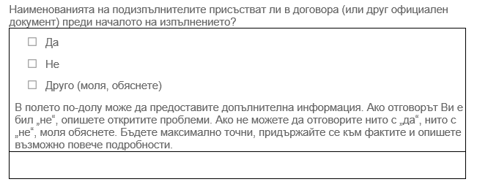
Всички подизпълнители ли са посочени преди началото на изпълнението?
Кога да отбележите Да / Не
Да → всички подизпълнители са ясно посочени в договора/ обявленията/ др. документи
Не → някои работи за превъзлагане са изброени общо, „предстои да се уточни“ или липсва договор с подизпълнител
Друго → документите са непълни/не са били предоставени
Защо е важно от гл. т. на КМ3
Неназовани подизпълнители = място за фиктивни компании
Късно „назначаване“ чрез анекс = потенциални възнаграждения „под масата“
Отговорите „Не“ / „Друго“ индикират риск, който следва да се провери на терен
Notes:
Този въпрос е първият истински филтър за фантомно подизпълнение.
В една „чиста“ поръчка за малък строителен проект – реновиране на улица, изграждане на автобусна спирка, разширяване на училище – всички подизпълнители, които са известни от самото начало, трябва да бъдат ясно посочени преди изпълнението. Или в договора, или в официално известие, или в приложение.
Отбелязвате:
„Да“ – когато всеки подизпълнител, извършващ планираните дейности, е посочен и присъства в документите;
„Не“ – когато в договора се споменава „подизпълнители“, но се използват формулировки като „ще бъдат уточнени“ или приложението с наименованията и други фирменни данни е напълно празно;
„Друго“ – когато просто нямате достъп до съответните документи, които би трябвало да съдържат необходимата информация.
Защо тази информация е важна от гледна точка на КМ3 – неправомерно или фантомно подизпълнение? Защото неназованите подизпълнители са точно там, където се появяват приятелски и фиктивни компании:
фирма на общински съветник, която тихомълком поема работата по асфалтирането;
„фирма под наем“, която фактурира дейности по надзор, но никога не идва на обекта.
С попълването на формуляра в Стъпка 1 не обвинявате никого. Просто отбелязвате: „липсва приложение за подизпълнители“ или „в текста се казва, че подизпълнителите ще бъдат уточнени по-късно“. Впоследствие, в Стъпка 2, правите сравнение с действителното положение: кои фирмени лога и превозни средства се наблюдават на обекта? Ако картината на терен показва фирми, които не фигурират никъде в договорите и приложенията, значи сте на територията на КМ3.

Slide 13
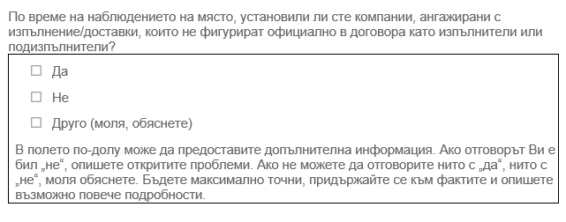
Наблюдавате ли „компании-фантоми“?
Какво да регистрирате
Използвайте, ако вече откривате имена/лога на други компании
Отбележете „Да“, ако някой от подизпълнителите не фигурира в официалните документи
Опишете накратко: кой / къде / кога / в кой документ(доказателство)
Връзка с КМ3 (и КМ2)
Фирми, които не фигурират в официалните списъци = основен признак за фантомно подизпълнение (КМ3)
Често обвързано с евтино, нискокачествено изпълнение (КМ2)
Не доказва корупция; сигнализира, че действителността ≠ документите
Notes:
Понякога дори не е нужно да чакате посещение на място, за да откриете проблеми. Снимки, публикации в социалните мрежи, Google Street View или отчетите за напредъка може да разкрият имената на други компании още по време на кабинетното проучване.
Използвайте този въпрос винаги, когато забележите:
лога върху машини или облеклото на работниците;
фирмени наименования на оградата на обекта; или
печат или подпис на компания в доклад за напредъка, която не фигурира като изпълнител или подизпълнител в документацията по договора.
Отбелязвате „Да“ и описвате основните неща на неутрален език: „Лого на RoadLine Ltd. върху циментовози на снимка, приложена към доклад за напредъка №2, направена през май 2026 г.“ или „Подпис на ElectricFix SRL върху доклада за проби по част „Електро“.
Това е ключов симптом за КМ3: неправомерно или фантомно подизпълнение: компании, които в действителност изграждат пътя, моста или дренажната система, но всъщност не са преминали през подходящ подбор. Понякога те принадлежат на същите собственици като основния изпълнител, понякога на местни политици или държавни служители.
Засяга се и КМ2 – некачествено или непълно изпълнение. Компании-фантоми често се използват, когато основният изпълнител е спечелил с ниска оферта, а впоследствие прехвърля работата на по-евтини, по-нискокачествени фирми.
Отново, Вие не правите оценка за законност. Вашата задача е да посочите ясно различията между реалността на терен и официалния договор, така че властите или журналистите да могат да фокусират проверките си там.

Slide 14
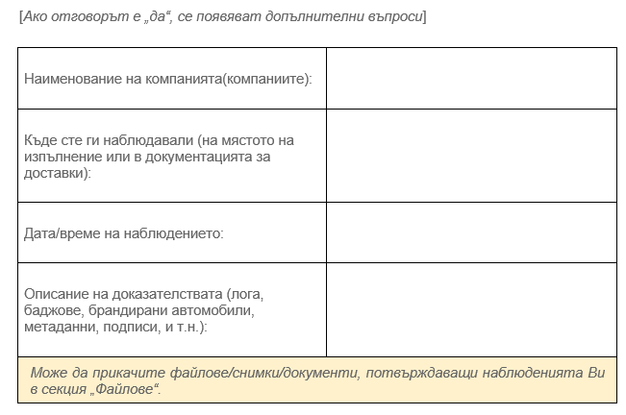
Превръщане на „компаниите-фантоми“ в доказателства
Връзка с КМ1-КМ3
Създава проверяема следа за случаи на КМ3
Помага за свързването на некачествено свършената работа с конкретни фирми (КМ2)
Сигнализира ако по-късни промени в договора се опитват да ги узаконят (КМ1)
Notes:
В случай че забележите компания-фантом, тази таблица ще Ви помогне да превърнете това наблюдение в солидни, проверими доказателства.
За всяка компания:
Посочете наименованието точно както е изписано на табелата, камиона или документа;
Отбележете къде е видяно; „Билборд на северния вход“, „Снимка №3 от работите по водостоците“, „Приложение 2, страница 4“;
Добавете датата и часа; и
Опишете вида на доказателството: лого върху ЛПС, маркировки на превозното средство, подпис, метаданни на PDF файла и т.н.
Представете си реконструкция на малък градски площад: в договора е посочено „UrbanBuild SA“ като единствен изпълнител. При посещението си виждате два бетоновоза и работници, носещи жилетки на „FastMix SRL“.
Попълвате: „FastMix SRL – наблюдава се върху два бетоновоза и жилетките на строителните работници на главния площад, 14 май 2027 г., 10:30 ч. Приложени снимки.“
Това ниво на детайлност е достатъчно за индикиране на риск от:
КМ3 – Неправомерно или фантомно подизпълнение – властите вече не могат да казват „не знаехме“. Фирмите и датите са документирани.
КМ2 – Некачествено или непълно изпълнение – ако бетонът се напука, можете да покажете точно коя фирма го е изляла.
КМ1 – Необосновани изменения – ако FastMix се появява на снимки месеци преди изменението, което внезапно ги „добавя“ като официален подизпълнител, имате доказателство, че изменението е прикриване на фактите със задна дата.
Вашата роля не е да провеждате пълно разследване; тя е да се уверите, че всеки, който ще прочете Вашия доклад – правоприлагащи органи, одитори, журналисти – има ясни, фактически записи, които може да провери и да надгради върху тях.

Slide 15
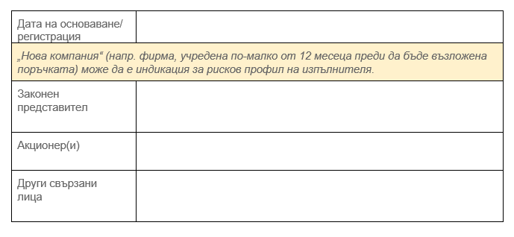
Дата на регистрация на изпълнителя и „нови“ компании
Подсказки за рисков профил (не доказателство)
Чисто нова фирма печели търг за
сложни строителни работи → риск
Комбинация от: собственици, опит, други договори/ поръчки/ дейност
Третиране на профила зад КМ1-КМ3 като рисков
Notes:
Сега ще преминем накратко от подизпълнителите към профила на основния изпълнител.
Датата на основаване показва от колко време съществува компанията. Една нова компания не е автоматично корумпирана; всеки трябва да започне отнякъде – но когато една фирма съществува от няколко месеца и спечели голям строителен договор или договор за малък инфраструктурен проект, това повдига въпроси:
Има ли капацитет да изпълни строителните работи?
Дали това не е средство, създадено само за да канализира този договор?
Представете си договор за ремонт на дренажни системи за 700 000 евро в малък град. Победителят е регистриран четири месеца преди възлагането на договора, няма уебсайт и няма видима дейност. Това не доказва наличието на неправомерно действие, но е важен сигнал за риск.
При много случаи на корупция новосъздадени компании се използват като прикритие за свързани лица: роднини на длъжностни лица, собственици на други фирми от черен списък и т.н. Тези профили често се появяват впоследстие чрез:
КМ1 – Необосновани изменения – новата фирма подава ниска оферта, след което са необходими многократни увеличения на договора, за да оцелее;
КМ2 – Некачествено или непълно изпълнение – липсва опит и се спестяват усилия;
КМ3 – Неправомерно или фантомно подизпълнение – по-голямата част от работата тихомълком се прехвърля на друга компания.
Така че в Стъпка 1 регистрирайте датата на основаване и, ако е много скорошна (напр. <12 месеца), имайте това предвид при попълване на полето за допълнителна релевантна информация и при проучване на измененията на договора и подизпълнителите. Уверете се, че използвате официални източници: регистър, фирмени досиета и др.

Slide 16
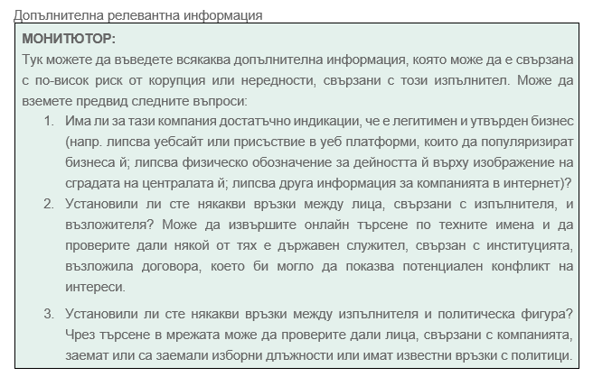
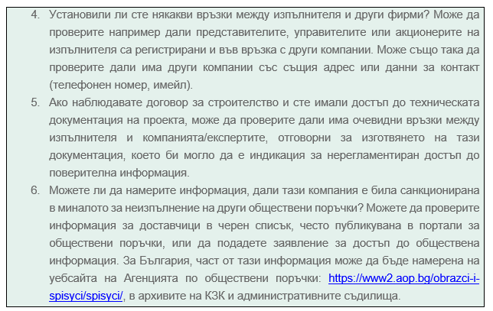
МОНИТЮТОР „Допълнителна релевантна информация“: Индикации за конфликт на интереси и фиктивни компании
Notes:
Това поле е мястото да включите всичко, което изглежда рисково около изпълнителя, но не се вписва като отговор в предходните полета.
Използвайте го, когато откриете например:
Липса на следа от реална бизнес дейност: няма уебсайт, няма табела на регистрирания адрес, само апартамент;
Един и същ собственик, появяващ се в няколко фирми, които участват в поръчки за подобни малки проекти;
Директорът на изпълнителя е и член на общинския съвет;
Компанията фигурира в национален черен списък или е била глобена за лошо изпълнение на други обществени поръчки.
В строителството и малките инфраструктурни проекти това е често срещано явление: една група хора контролира проектантското бюро, изпълнителя на строителните работи и фирмата за надзор. Ако спечелилият изпълнител и проектантът споделят един и същ адрес или акционери – това следва да бъде отбелязано. Това е силна индикация за фаворизиране и риск от конфликт на интереси; отново – не е задължително непременно да е корупция, но често стои зад нашите три корупционни модели.
Ключовото правило е: бъдете стриктно фактологични. Никога не записвайте „това е корумпирана схема“. Вместо това отбележете:
Изпълнител X и изпълнител Y имат общ адрес…, фирменият регистър показва г-н А като акционер и в двата случая;
Управителят на фирма X е общински съветник в [град], според официалния уебсайт на общината;
Компания, посочена в портала за обществени поръчки като отстранена от пазара за 2023-2025 г. поради неизпълнение.
Тези модели обясняват защо впоследствие е възможно да установите:
щедри изменения в полза на изпълнителя (КМ1);
толерантност към работи под необходимия стандарт (КМ2); или
фантомни подизпълнители, свързани със същата група (КМ3).
Тук не разкриваме нов корупционен модел. Тук документираме контекста и взаимоотношенията, които помагат на властите, журналистите или одитиращите органи да разберат защо определени договори, изменения или договори за подизпълнение изглеждат подозрителни.

Slide 17

Днес научихте:
Как да използвате допълнителните въпроси, специфични за договорите за строителство, за да интерпретирате – в контекста на трите корупционни модела – измененията на договорите за обществена поръчка, данните за изпълнители и подизпълнители
Как да индикирате и документирате неоправдани изменения и неправомерни подизпълнители (включително „компании-фантоми“)
Как да регистрирате с неутрален и фактологичен език индикации за рисков профил на изпълнителя (връзки м/у новосъзданени фирми и длъжностни лица, споделени адреси)
Следва: В Част 3 ще пренесем констатациите от Стъпка 1 в Стъпка 2 – Изпълнение на договора и ще проверим дали картината по документи съответства на наблюдаваното на строителната площадка
Автор: Emma O’Connell – Експерт по обществени поръчки и Изследовател по правни въпроси (iMonitor 2.0)
Notes:
Благодаря Ви, че бяхте с мен по време Част 2 от Модул 3.
В тази сесия свързахме трите корупционни модела от Част 1 със Стъпка 1 от формуляра за доклад от наблюдението на строителни и малки инфраструктурни проекти.
На първо място се фокусирахме върху измененията на договорите.
Видяхте как три прости въпроса вече ви казват много;
Налице ли е истинско, подписано и публикувано допълнение или само неофициални имейли?
Какво точно променя изменението: стойност, време, обхват?
Налице ли е достоверна писмена обосновка и съответства ли тя на процентното увеличение?
Селски път, пешеходна пътека или реновиране на отводнителна система – това е където можем да срещнем КМ1:
Серия от „незначителни“ увеличения, които се натрупват малко по малко;
Значителни скокове в стойността или срока за изпълнинети с формални причини като „технически нужди“; или
Промени в обхвата, които изглеждат по-скоро като нов, допълнителен договор, скрит в оригиналния.
На второ място се потопихме в сферата на подизпълнение.
Научихме как въпросите от Стъпка 1 ви помагат да си отговорите:
Каква част от договора е възложена на подизпълнители и на кого?
Всички подизпълнители ли са посочени преди началото на изпълнението?
Устоновяваме ли в снимки и документи „компании - фантоми“, които не са посочени никъди официално?
Това е сърцевината на КМ3:
Политически обвързана „водеща компания“, която прехвърля по-голямата част от стойността на друга фирма;
Подизпълнители, които се появяват на по-късен етап чрез изменения; или
Компании, които в действителност са на терен, но никога не са преминали през подходящ подбор.
Използвайки таблицата за запис на данни – наименование, къде е видяно, дата/час, вид доказателства – вие научихте как да превърнете тези „компании фантоми“ в солидни, проверими записи, които впоследствие ще помогнат за установяването на:
КМ3 (фантомни подизпълнители);
КМ2 (некачествени или недовършени работи, когато такива компании си „спестяват“ работа); и
понякога КМ1 (при post-factum изменения, които ги легализират със задна дата).
На трето място, разгледахме профила за риск на изпълнителите.
Полета като дата на основаване и полето за допълнителна информация MONITUTOR ви помагат да забележите:
Дали новооснована компания печели значителни по стойност и обхват договори за строителство;
Връзките с длъжностни лица, политици или членове на семейството;
Клъстери от фирми с един и същ адрес, собственици или данни за контакт; и
Историята на санкциониране или фигуриране в черни списъци.
Сами по себе си тези елементи не са констатации за наличие на корупция. Те са рискови фактори, които често стоят зад трите модела в малки инфраструктурни проекти: щедри изменения, толериране на некачествено изпълнение и приемане на фантомни подизпълнители.
И така, Част 2 може де бъде обобщена в три въпроса по Стъпка 1:
Правилно документирани и правдоподобно обосновани ли са измененията? (КМ1)
Пълна и реалистична ли е картината на подизпълнението или има признаци на фантомни играчи? (КМ3, а често и КМ2)
Профилът на изпълнителя изглежда ли достоверен или има индикации, които биха обяснили проявяването на някой от корупционните модели впоследствие?
В Част 3 ще пренесем всичко това в Стъпка 2 – Посещение на място. Там заставаме на пътя, площада или училищния обект и се питаме:
Съответстват ли работите, които виждаме, на одобрените по документи количества и изменения?
Съвпадат ли логата на компаниите и униформите на работниците на обекта с изпълнителите и подизпълнителите, които сте регистрирали при анализа на документите?
Налице ли е надзор/контрол върху изпълнението или такъв на практика отсъства?
С една дума в Част 3 ще се научим да проверяваме дали документалната следа и действителността на строителната площадка съвпадат, както и как да интерпретираме евентуални пропуски и несъвпадения чрез нашите три корупционни модела.
Благодаря, че завършихте Част 2 от Модул 3. Преди да преминете към следващото видео, намислете си един реален проект: малък ремонт на път, парк или училище – и си представете как биха изглеждали изменения на договора или подизпълнение. Въоръжете се с този пример за Част 3 – така ще изпълним проверките на място с конкретика.

